Slide 1
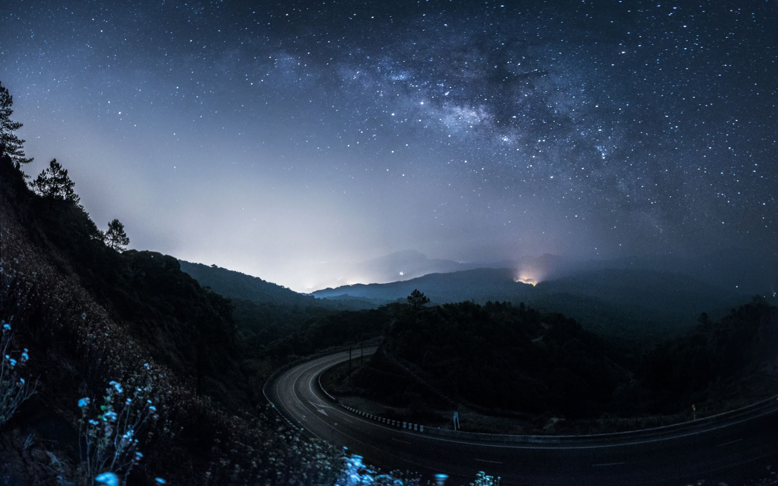

소프트웨어공학 프로젝트
1조
Notes:
안녕하세요 저는 소프트웨어공학 프로젝트 1조 발표를 맡은 강종우입니다. 지금부터 저희 프로젝트에 관한 발표를 진행하겠습니다 (~~~)

Slide 2
목차
001
조원 소개
002
프로젝트 계획
003
프로젝트 구현
Notes:
이번 프로젝트 발표 목차는 다음과 같습니다 (중략)

Slide 3
01
조원 소개
Notes:
가장 먼저 조원 소개를 하겠습니다

Slide 4




조원 소개
강종우
조장
BackEnd
DeepLearning
정명호
조원
FrontEnd / BackEnd
PPT 작성
황인재
조원
BackEnd
DeepLearning
고주현
조원
PPT 작성 / 자료 정리
전체 프로젝트 관리
Notes:
(조원 소개)

Slide 5
02
프로젝트 계획
Notes:
그 다음 저희의 프로젝트 계획에 대해 발표하겠습니다.

Slide 6
프로젝트 계획
프로젝트 목표
Machine Learning으로 손글씨를 텍스트로 변환하는 웹 플랫폼 구축
Python을 사용해 데이터 전처리, 라벨링 인코딩, 모델링 설계 진행
Matplotlib를 이용하여 정확도 비교 후 모델 선정
선정된 모델로 학습, 도출된 결과 데이터 파일 저장

Slide 7
프로젝트 계획
손글씨 숫자 맞추기 웹
Python
JS
Notes:
이번 프로젝트에서 가장 빈번하게 사용된 언어는 다음 두 가지 입니다. (클릭)

Slide 8
프로젝트 계획
손글씨 숫자 맞추기 웹
Python
JS
MNIST 데이터셋으로 데이터 전처리
Matplotlib로 정확도 비교
Flask에서 사용
Notes:
그 중에서도 가장 많이 사용된 언어는 Python으로 다음과 같은 구현을 할 때 사용되었습니다. (~~~)

Slide 9
프로젝트 계획
손글씨 숫자 맞추기 웹
JS
Python
소켓 통신
웹페이지 제작
Notes:
그 다음 주로 사용된 언어는 JS로 소켓 통신과 웹페이지 제작 및 웹 애니메이션을 구현할 때 사용되었습니다.

Slide 10
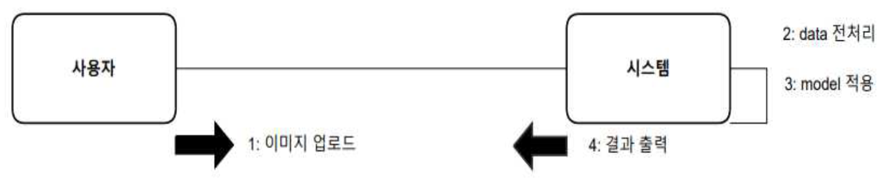
프로젝트 계획
통신 다이어그램
Notes:
그 다음 저희 조의 UML을 보여드리겠습니다. 가장 먼저 통신 다이어그램입니다

Slide 11
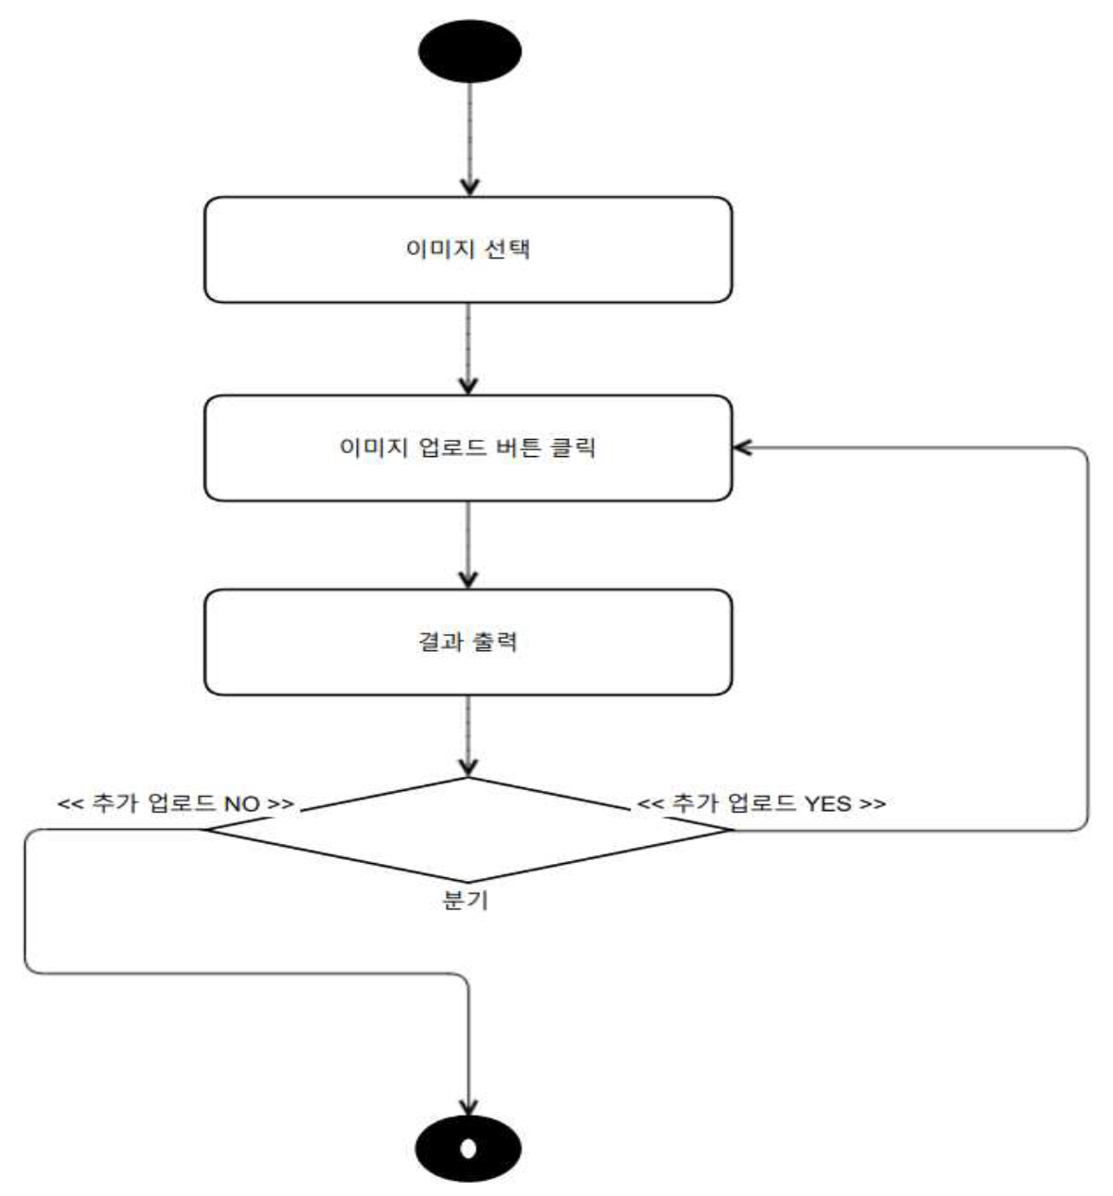
프로젝트 계획
활동 다이어그램
Notes:
그 다음 활동 다이어그램입니다.

Slide 12
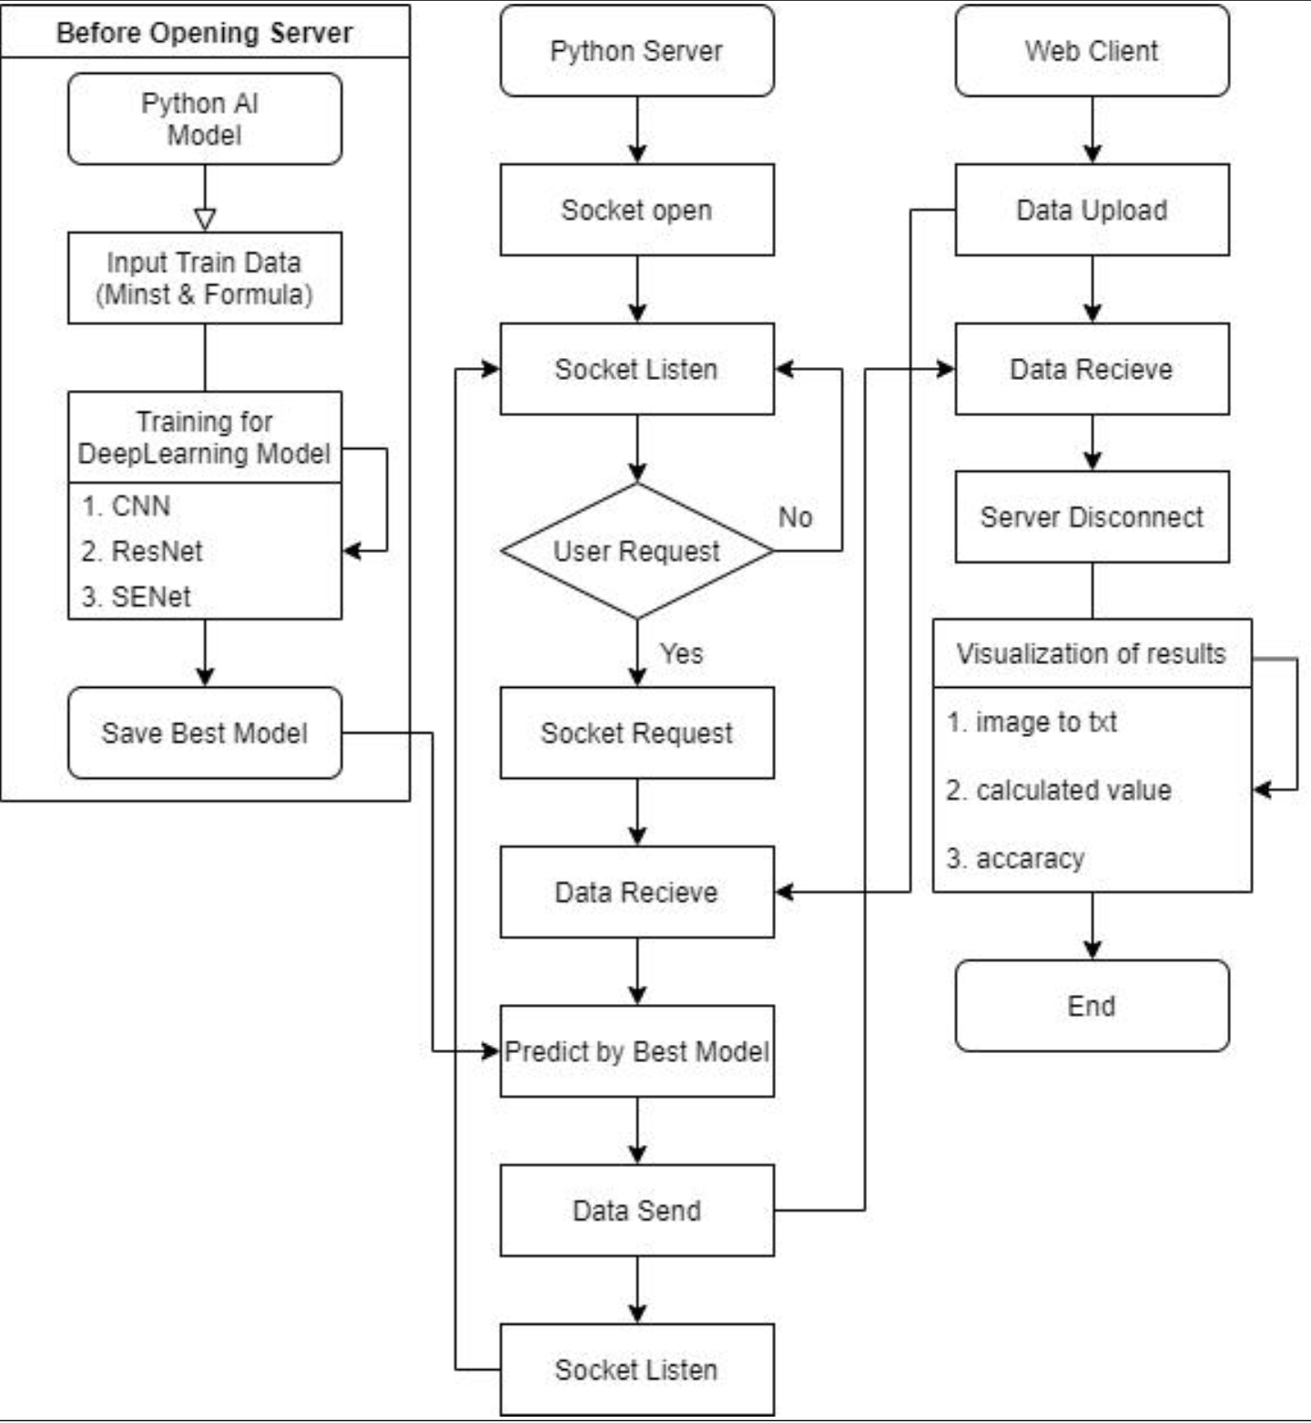
프로젝트 계획
Flow Chart
Notes:
그 다음 FlowChart입니다.

Slide 13
03
프로젝트 구현
Notes:
다음으로 저희 프로젝트 구현에 대해 발표하도록 하겠습니다.

Slide 14
프로젝트 구현
프로젝트 구현에 사용된 Tool
JIRA, GitHub, CodeQL, Prettier, BootStrap, Flask
Notes:
저희가 프로젝트 구현에 사용한 툴은 다음과 같습니다. 지라, 깃허브, 코드큐엘, 프리티어, 부트스트랩, 플라스크 등의 툴을 사용했습니다

Slide 15
프로젝트 구현
JIRA
팀 업무 우선순위를 매긴다
프로젝트의 Sprint를 계획한다
긴급한 업무나 버그를 한 눈에 확인 가능하다
팀 내부 프로젝트 협업에 있어 필수!!
Notes:
가장 먼저 지라에 대해 발표하겠습니다. 지라는 다음과 같은 특징을 가지고 있습니다 (~~~)

Slide 16
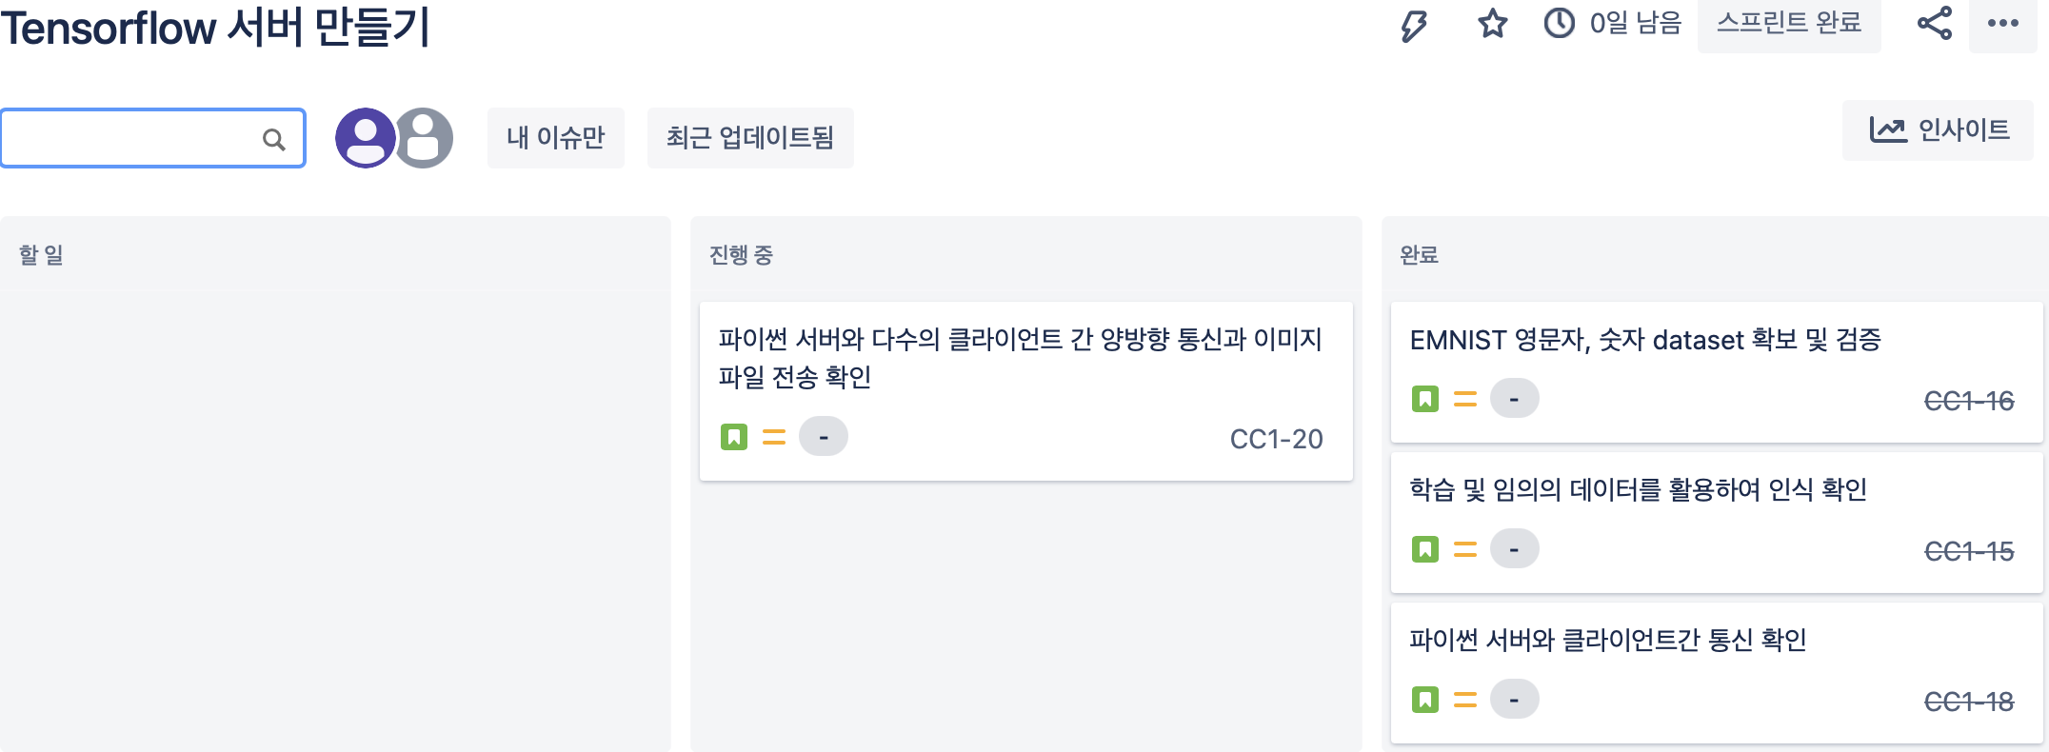
프로젝트 구현
JIRA
Notes:
다음은 저희의 스프린트 보드입니다. 저희는 버그나 해야할 일을 백로그에 기록 뒤, 적절한 스프린트마다 배치를 하여 할 일, 진행 중, 완료된 작업을 구분할 때 사용되었습니다.

Slide 17
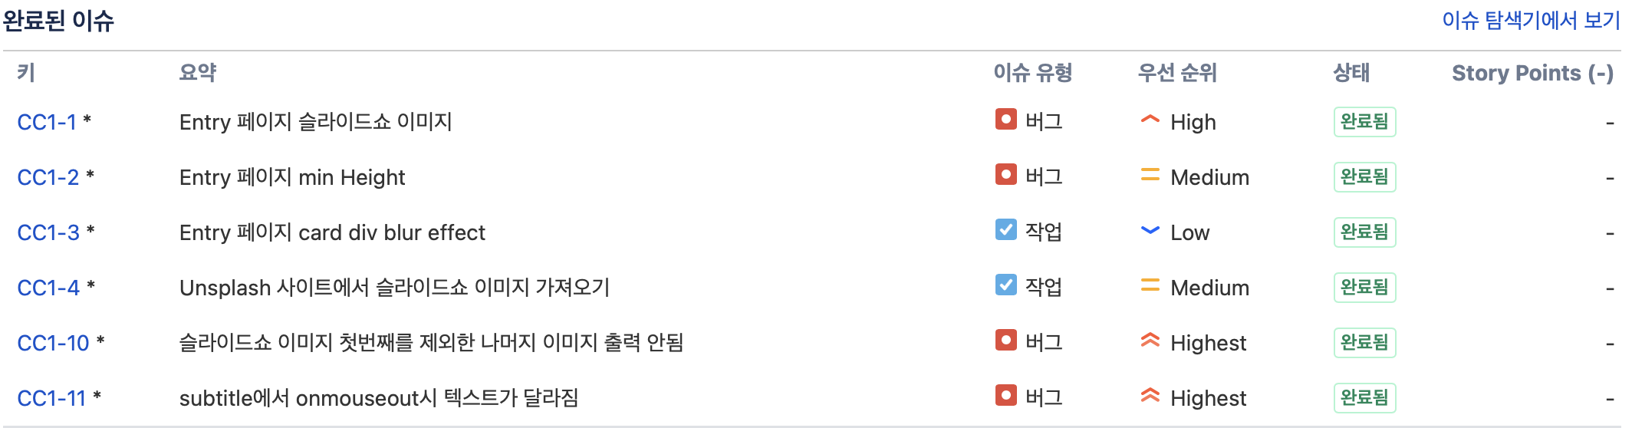
프로젝트 구현
JIRA
Notes:
이 그림은 완료된 스프린트의 모습입니다. 이슈 유형으로 버그 및 작업으로 큰 틀을 구분해놓은 뒤, 우선 순위를 정하고 작업이 끝났을 때마다 완료 상태로 변경하여 사용했습니다.

Slide 18
프로젝트 구현
JIRA
스크럼 방식 도입
일정을 정해 하나의 스프린트를 완료
스프린트 당 약 2~3주 정도의 기간
약 3일에 한 번씩 회의 진행
Notes:
저희는 이 지라 및 스프린트 보드를 이용하여 스크럼 방식을 도입하였습니다. (~목록 읽기~)

Slide 19
프로젝트 구현
GitHub
대표적인 버전 관리 시스템 호스팅 서비스
팀 원간 코드 관리 용이
코드 유실 가능성 매우 적어짐
이외 개발자 친화적인 애드온 다수 존재
Notes:
그 다음으로 깃허브에 대해 설명드리겠습니다. (~목록 읽기~)

Slide 20
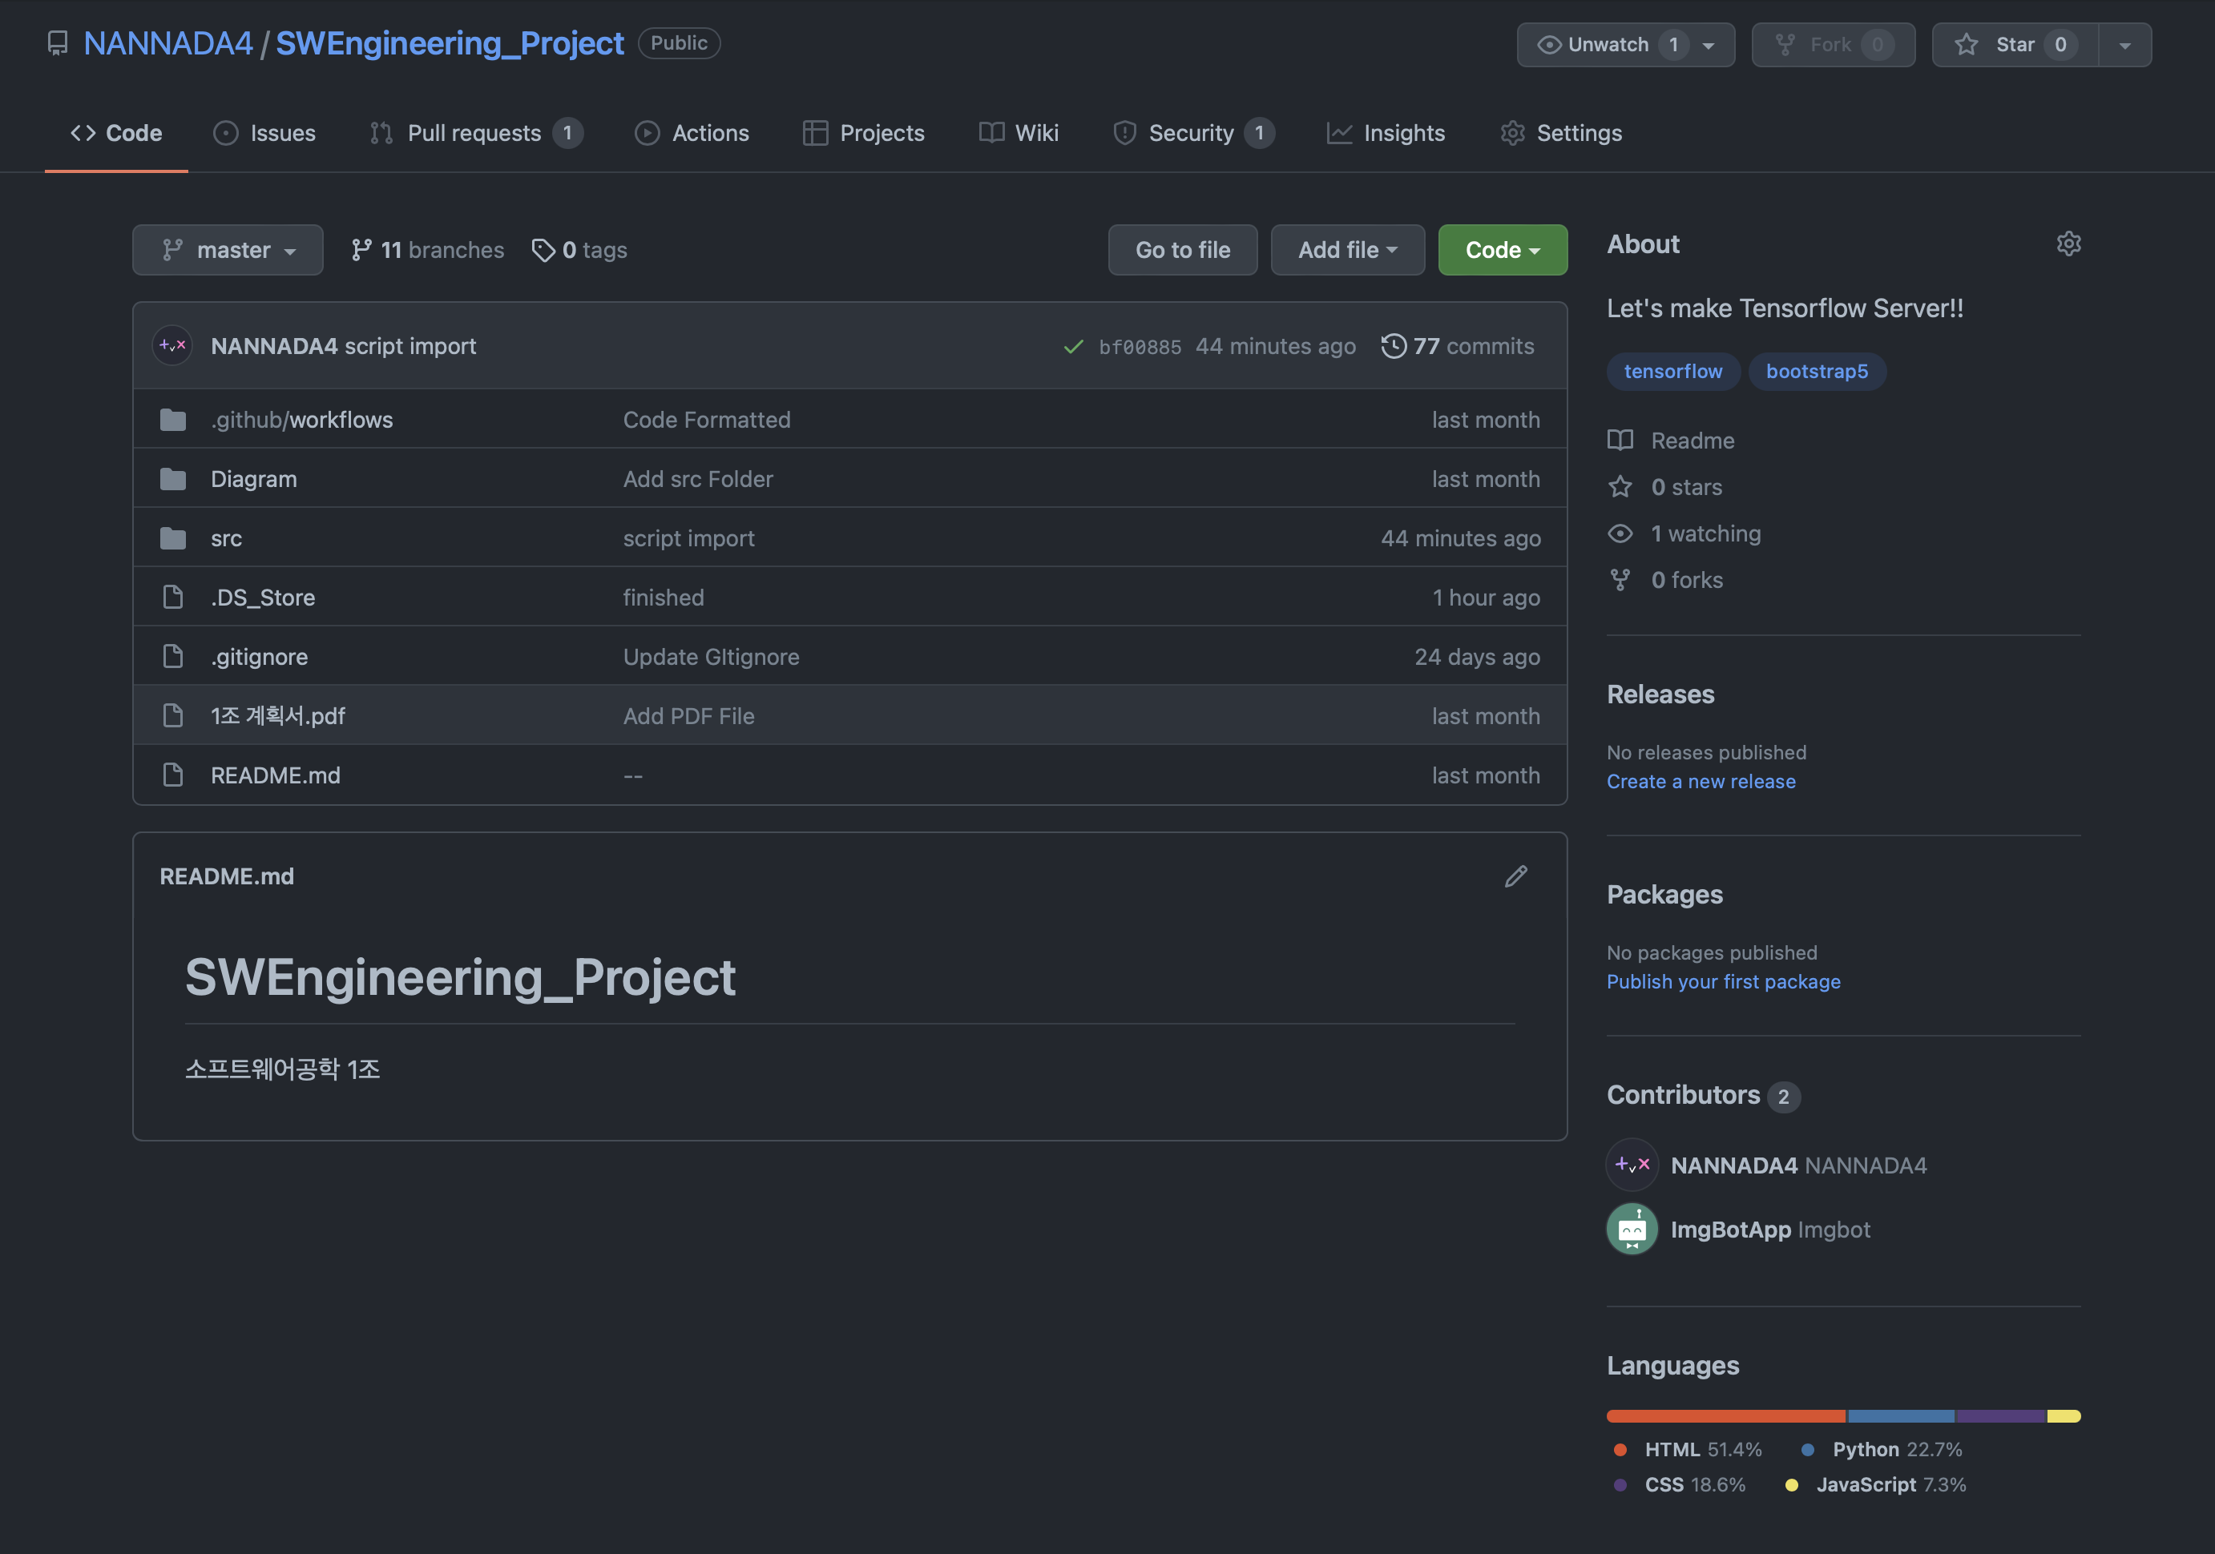
프로젝트 구현
GitHub
Notes:
이 그림은 저희의 깃허브 메인 페이지 화면입니다.

Slide 21
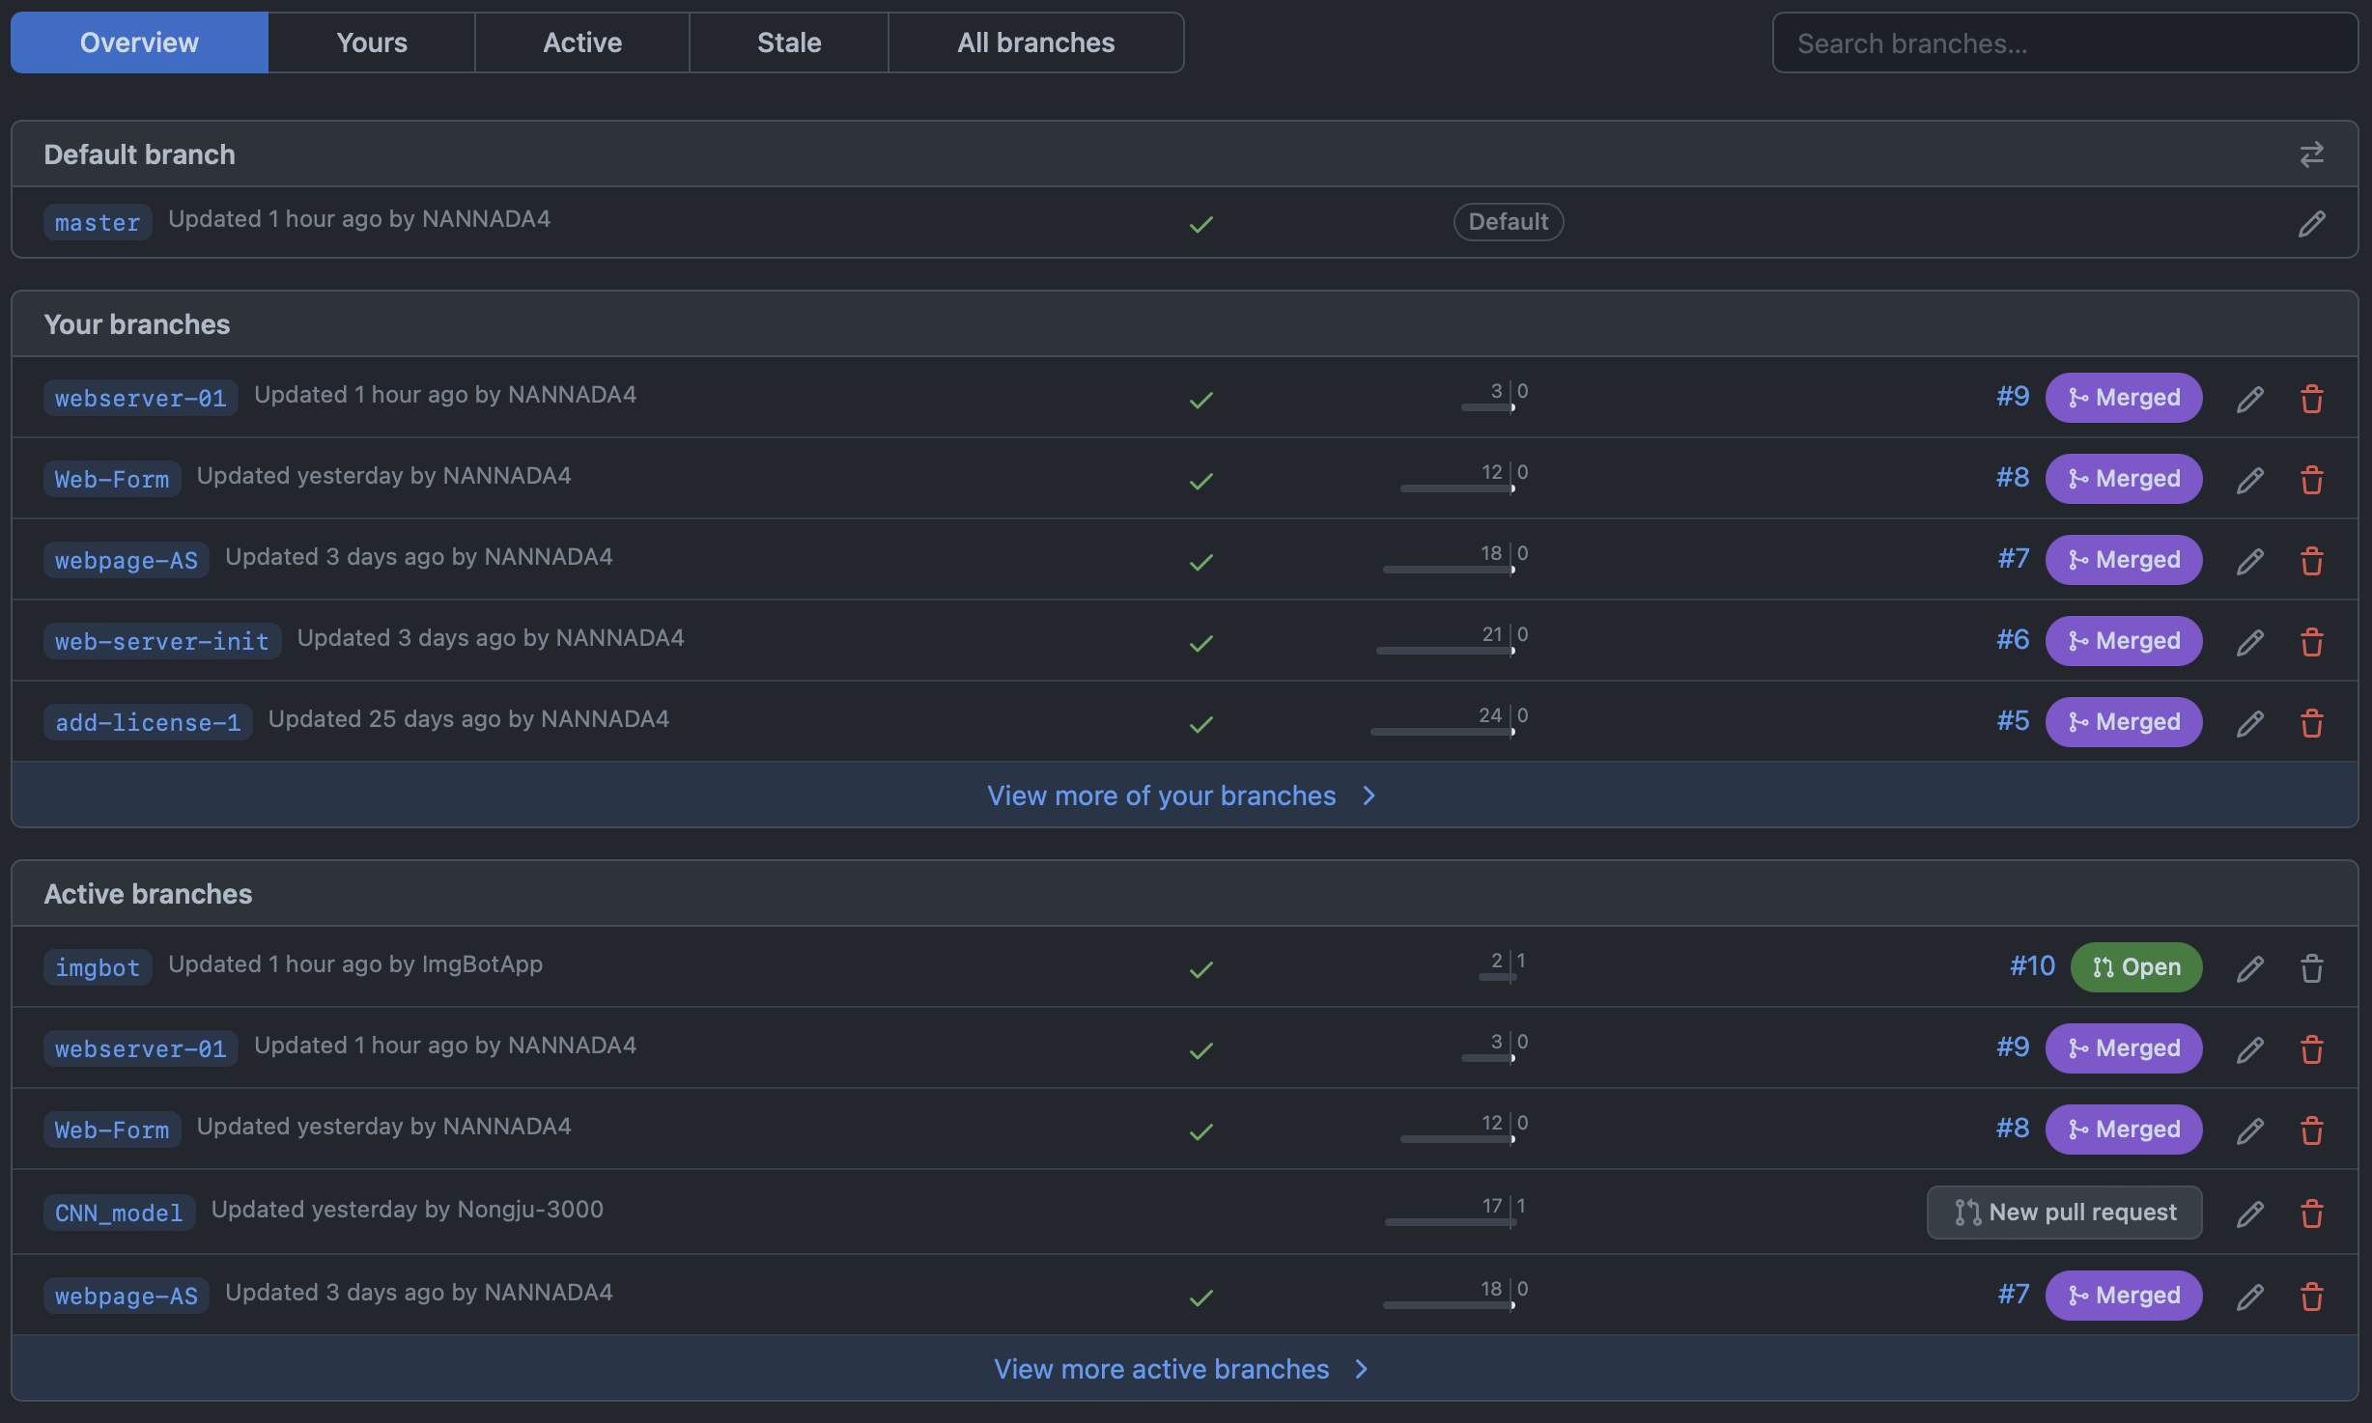
프로젝트 구현
GitHub
Branch
Notes:
저희 조는 협업을 하며 코드가 꼬일 수 있는 불상사를 막기 위해 각자 브랜치를 만들어 메인코드와 타 팀원의 코드가 섞이는 일을 방지했습니다.

Slide 22
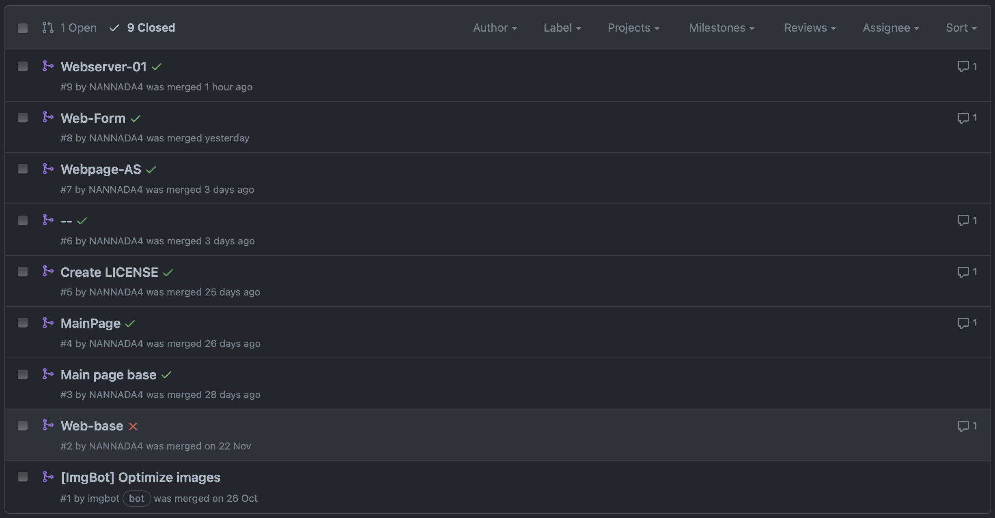
프로젝트 구현
GitHub
PR
Notes:
이 사진은 브랜치가 끝날 때마다 메인 코드로 머지할 때 사용한 풀리퀘스트입니다. 각자 브랜치를 작성 후 타 팀원끼리 코드를 리뷰하여 문제가 없다고 여겨질시에만 메인코드와 합쳤습니다. 이로인해 갑자기 코드가 동작이 되지않거나 코드가 꼬이는 등의 일을 방지할 수 있었습니다.

Slide 23
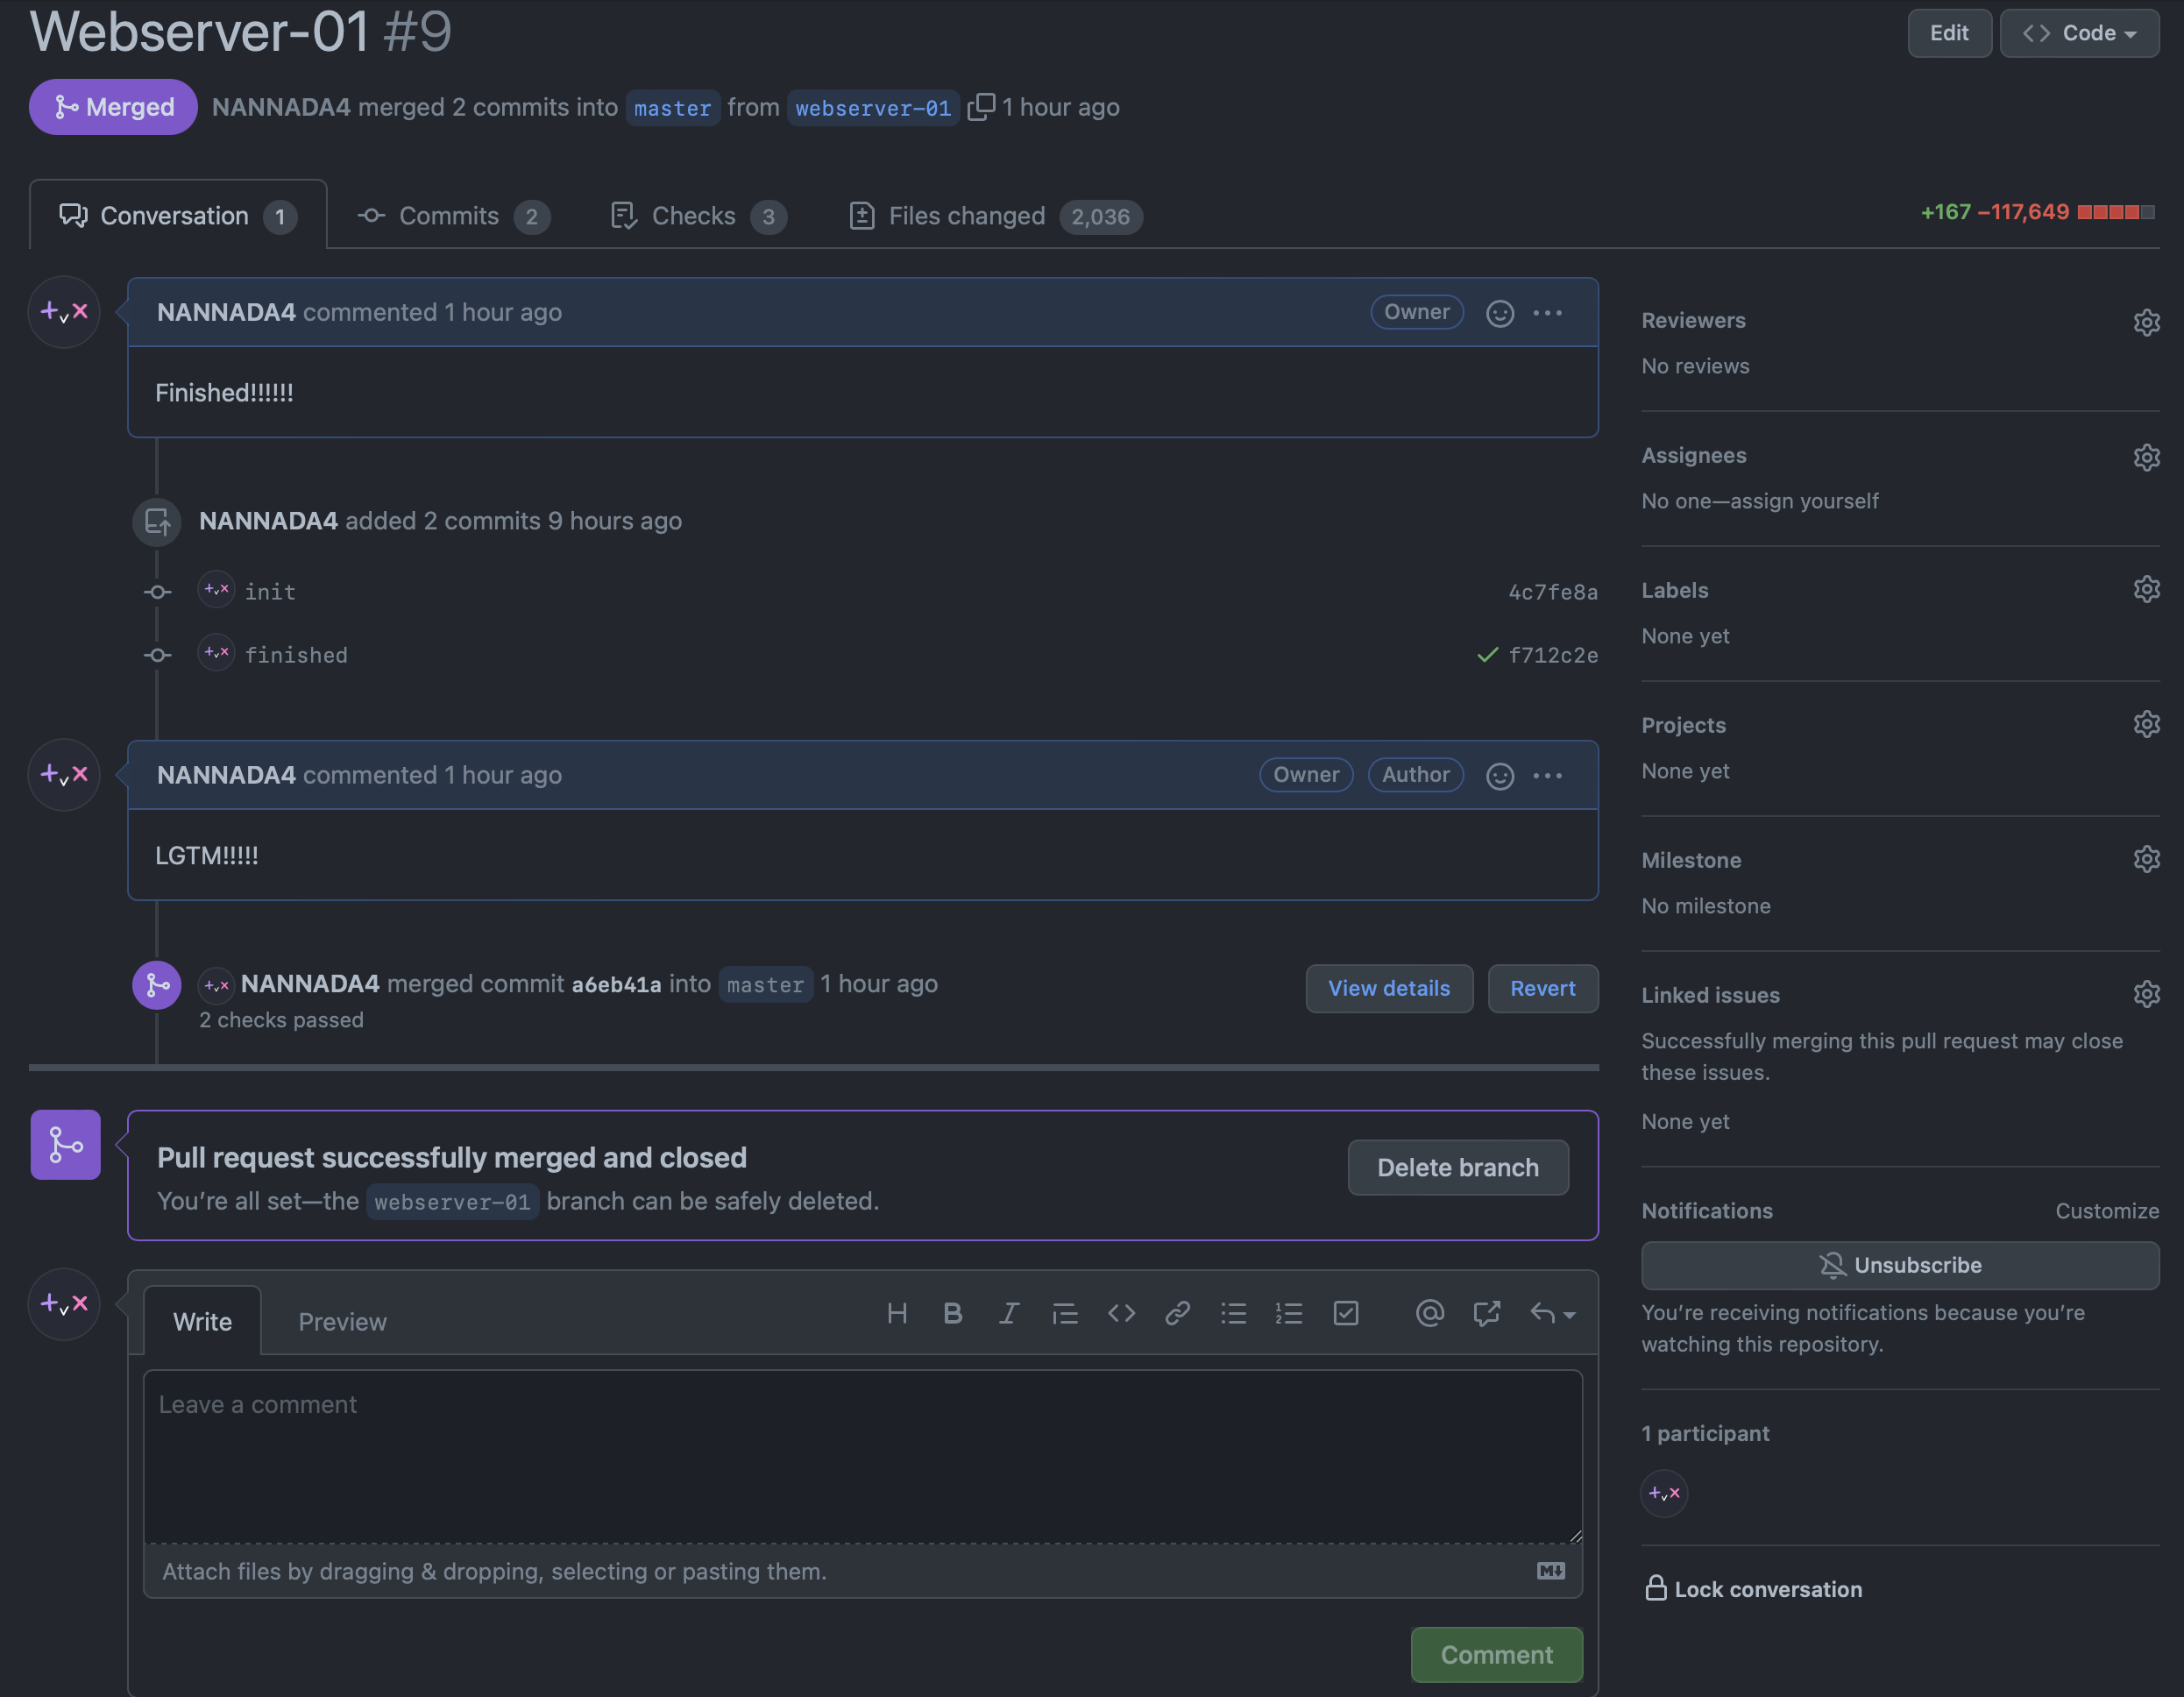
프로젝트 구현
GitHub
PR
Notes:
이 사진도 마찬가지로 풀리퀘스트중 하나로 팀원들간 코드를 리뷰하고 코멘트를 남겨 코드의 문제가 없는지 확인하는 도구로 사용되었습니다.

Slide 24
프로젝트 구현
CodeQL
시맨틱 정적 분석 엔진
현재 GitHub에서 Add-On으로 사용가능
GitHub에 올라간 모든 코드 스캔
보안 취약점을 사전 방지, 경고
Notes:
그다음은 코드큐엘입니다. (~목록 읽기~)

Slide 25
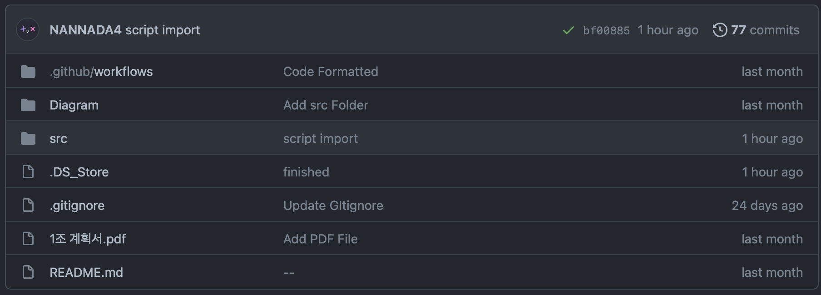
프로젝트 구현
CodeQL
Notes:
코드큐엘은 깃허브의 애드온으로 레포지토리가 퍼블릭일 경우 제한없이 사용할 수 있습니다. 코드를 깃허브로 푸시할 때마다 코드큐엘은 저장소 내 모든 코드를 스캔 후 이상이 없거나 보안취약점에 걸리지 않는 경우 오른쪽 상단처럼 초록색 화살표로 통과 되었음을 알려줍니다. 단 이상이 발견되었거나 보안취약점에 걸린 코드가 포함된 경우 빨간색 x자로 사용자에게 알려줍니다.

Slide 26
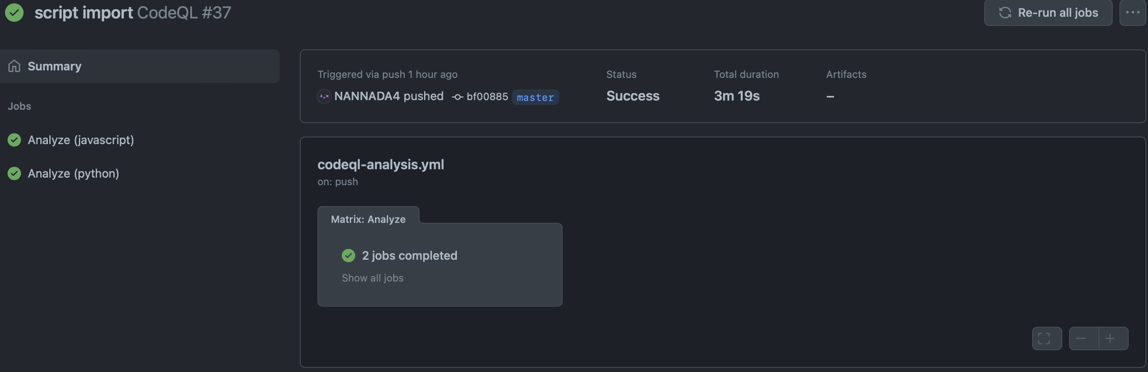
프로젝트 구현
CodeQL
Notes:
이 사진은 특정 커밋의 코드큐엘 작동화면입니다. 왼쪽에 나와있듯이 사전에 설정한 언어를 저장소에서 스캔하여 이상여부를 알려줍니다.

Slide 27
프로젝트 구현
Prettier
대표적인 Code Formatting Tool
코딩 스타일을 통일할 때 사용
협업 간 꼬일 수 있는 스타일을 하나로 통일
변환 후에도 코드의 동작이 항상 일치
Notes:
그 다음은 프리티어입니다. (~목록 읽기~)

Slide 28
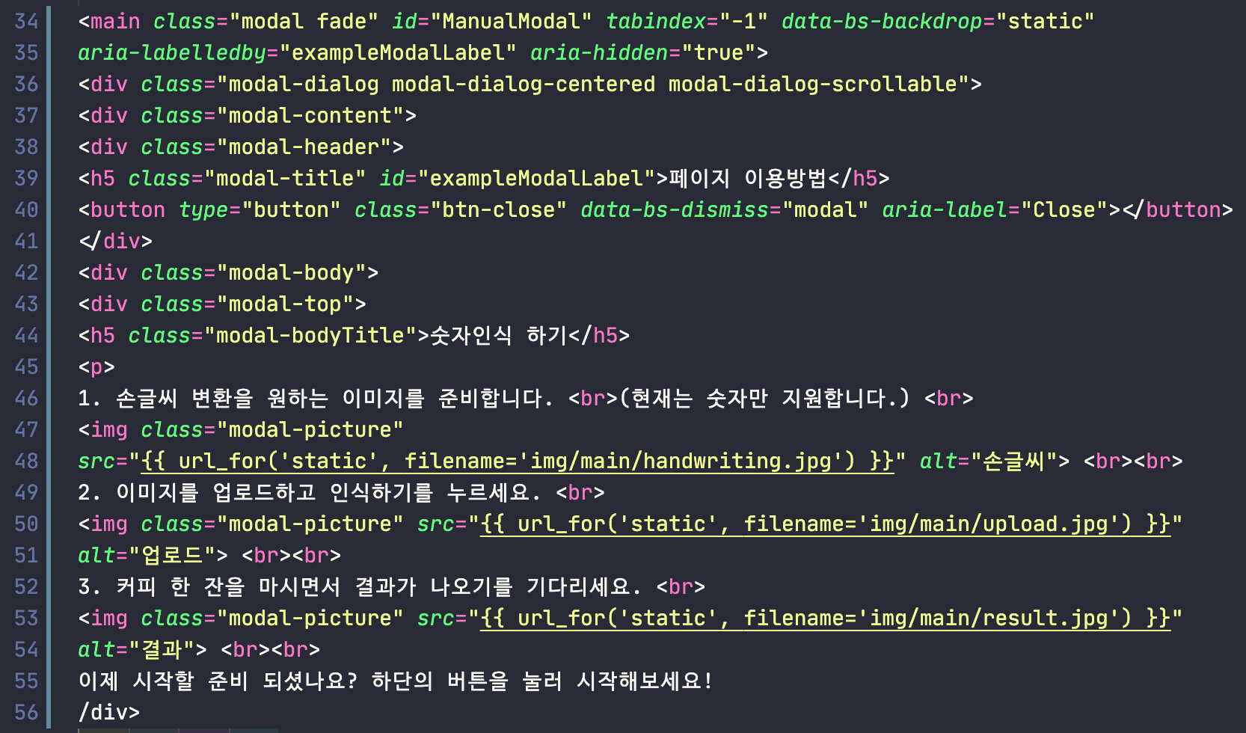
프로젝트 구현
Prettier
적용 전
Notes:
다음 화면은 prettier 적용을 하기 전 모습입니다. 들여쓰기가 되어있지 않아 가독성이 매우 떨어지는 모습을 볼 수 있습니다. 특히 마지막 줄에는 태그 닫힘이 되어있지 않아 코드 오류도 존재함을 볼 수 있습니다.

Slide 29
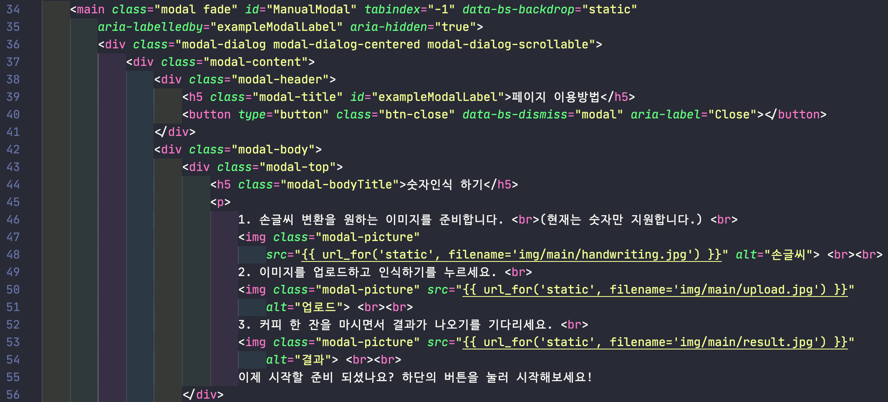
프로젝트 구현
Prettier
적용 후
Notes:
이 상태에서 프리티어를 실행하게 되면 가독성이 좋게 문서가 변화된 모습을 볼 수 있습니다. 또 한 마지막 줄에 누락된 태그 닫힘도 완전한 모습으로 변화된 것을 확인할 수 있습니다.

Slide 30
프로젝트 구현
BootStrap
OpenSource Front-End Framework
미리 디자인 된 요소 사용 가능
반응형 웹 디자인 지원
MIT License로 자유로운 이용 가능
Notes:
그 다음은 부트스트랩입니다. (~목록 읽기~)

Slide 31
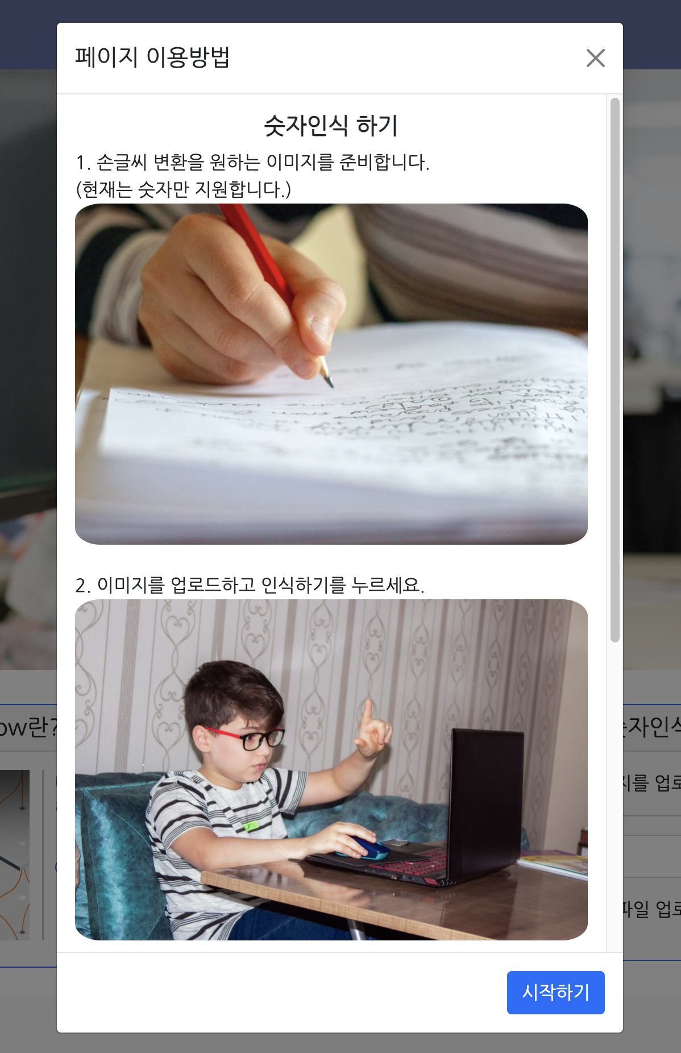
프로젝트 구현
BootStrap
Modal창
Notes:
이 사진은 저희가 부트스트랩으로 구현한 모달창입니다. 아시다시피 모달창은 html로 구현이 되지않고, 모양을 꾸미기 위한 css와 액션을 만들기 위한 javascript의 구현이 필수적으로 필요합니다.

Slide 32
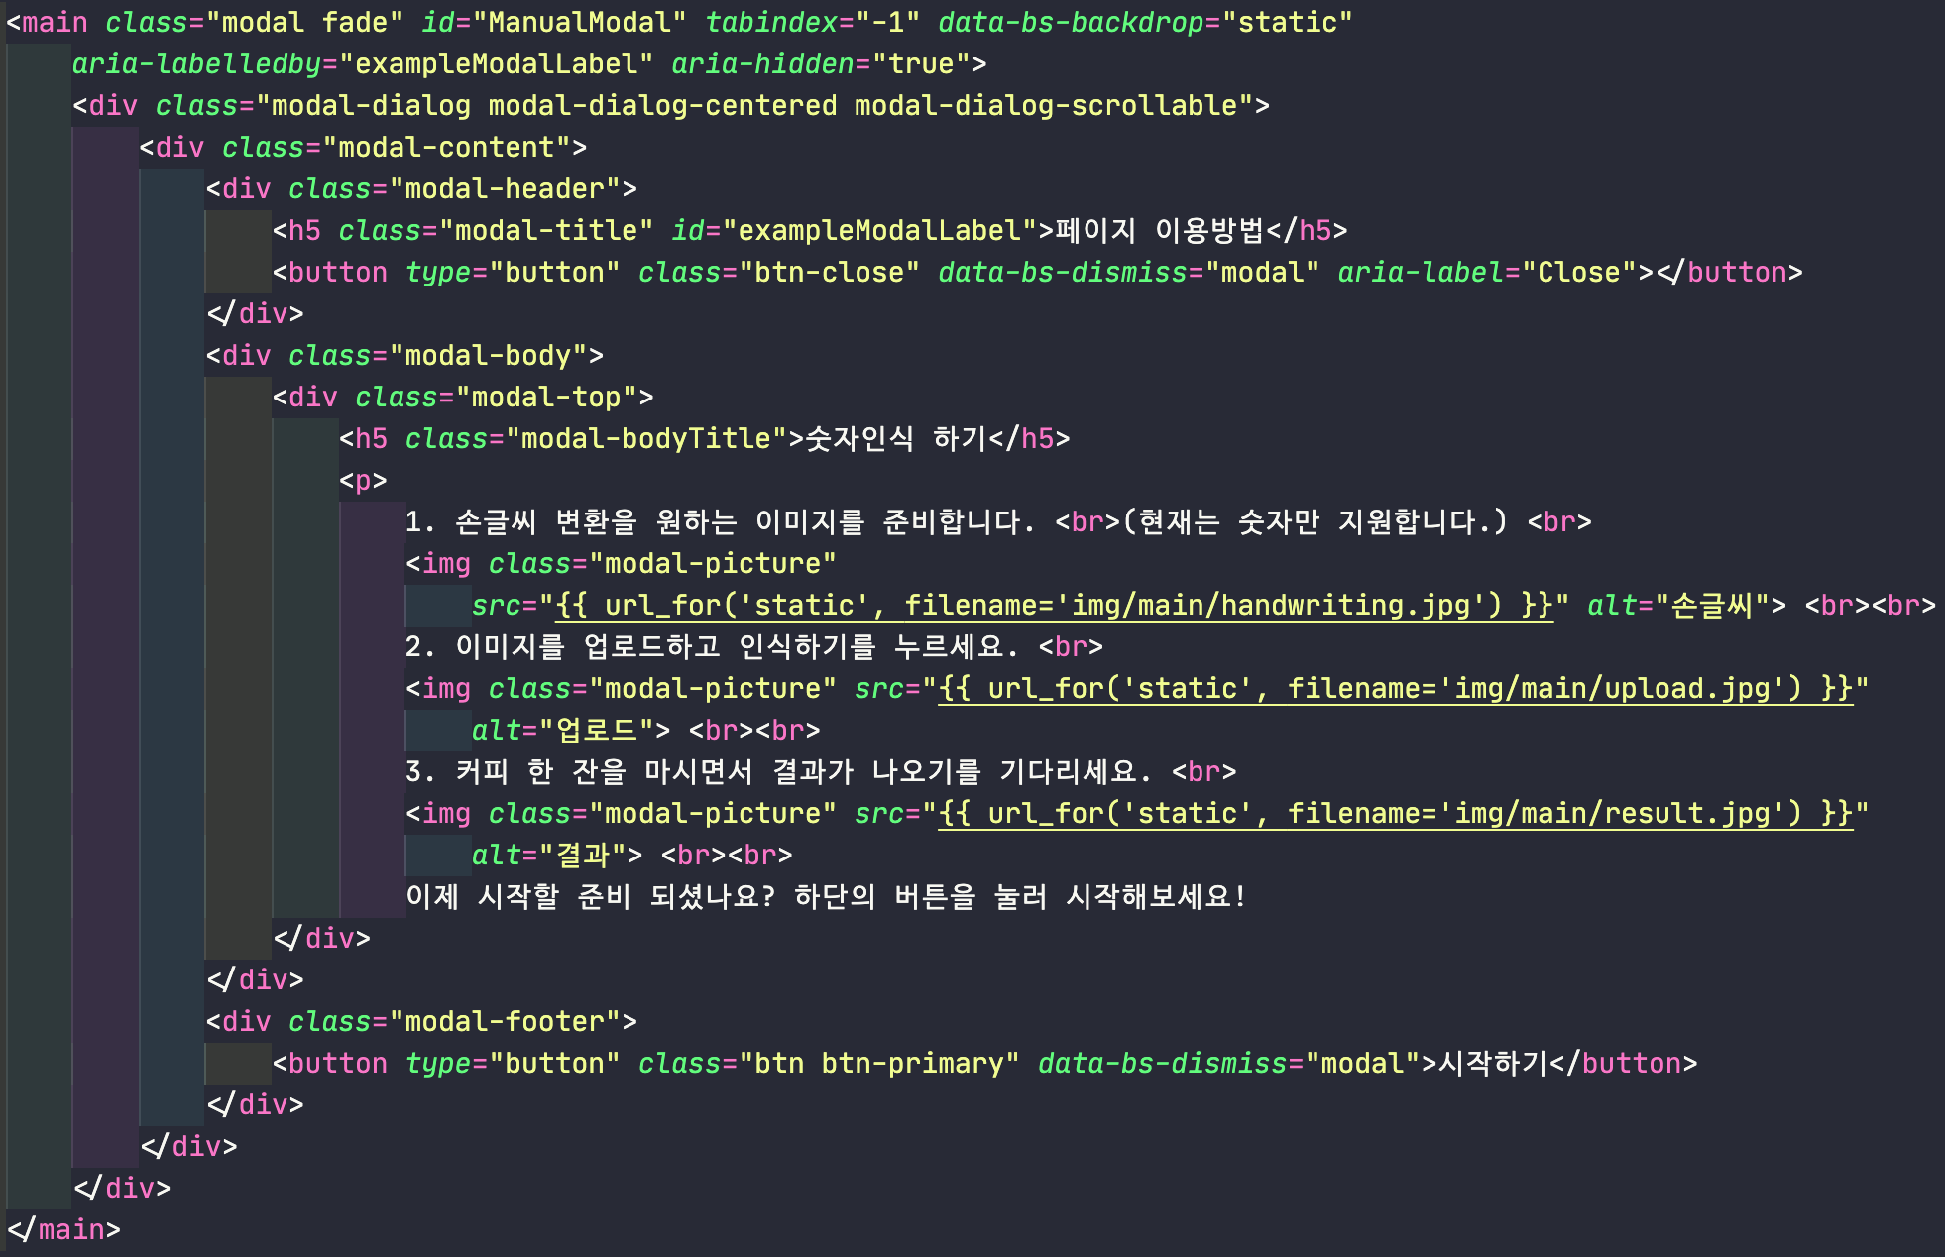
프로젝트 구현
BootStrap
Modal창 구현
Notes:
이 화면은 방금 전 모달창을 부트스트랩으로 작성한 코드입니다. 코드 길이를 늘리고, 작성이 힘든 자바스크립트와 css의 구현이 전혀 필요 없이 html의 각 속성 클래스 이름만으로 모달창을 구현 및 디자인 할 수 있도록 되어있습니다.

Slide 33
프로젝트 구현
Flask
Django와 양대산맥을 이루는 Python Web Framework
타 프레임워크에 비해 편리하고 간단
간단한 사이트, API 서버 작성에 특화
손글씨 추론을 Flask에서 실행
Notes:
그 다음은 flask 입니다. (~목록 읽기~)

Slide 34
프로그램 데모
Notes:
저희 조 발표는 여기서 마치고 지금부터 프로그램 데모를 시작하겠습니다.

